Slide 1

국세청 편리한 연말정산
전자문서 서식 정의서
(2019.11)

Slide 2
편리한 연말정산 공제신고서 전자문서 서식 정의서 목차
전자문서 서식 정의서
목차
구분 | 기본내역 | 상세내역 | 비고 | 페이지
소득．세액 공제신고서 | A101Y | A101Y |  | 3
연금저축 등 소득．세액 공제명세서 | B101Y | B101Y |  | 15
월세액, 거주자간 주택임차차입금 원리금 상환액 | C101Y | C101Y |  | 19
의료비 지급명세서 | D101Y | D101Y |  | 21
기부금명세서 | E101Y | E101Y |  | 23
신용카드등 소득공제 신청서 | F101Y | F101Y |  | 27
※ 참고
: 문구, 번호 및 순서 수정 사항 표기
: 신규 추가 표기

Slide 3
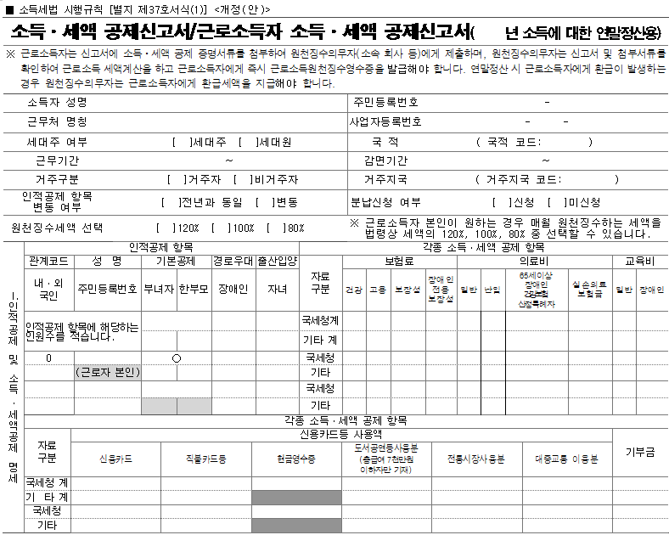
전자문서 서식 정의서
A101 소득.세액 공제신고서
수정
수정
2019
추가
추가
수정
(243)
(244)
(245)
삭제
(246)
(247)
(248)
(249)
(377)
(378)
(29)
(30)
(379)
(380)
(381)
(382)
(383)
(384)
(17)
(자녀 : 명)
(15)
(18)
(20)
(23)
(25)
(27)
(16)
(19)
(21)
(22)
(24)
(26)
순서 변경
추가
(33)
(34)
(35)
(367)
(36)
(37)
(38)
수정

Slide 4
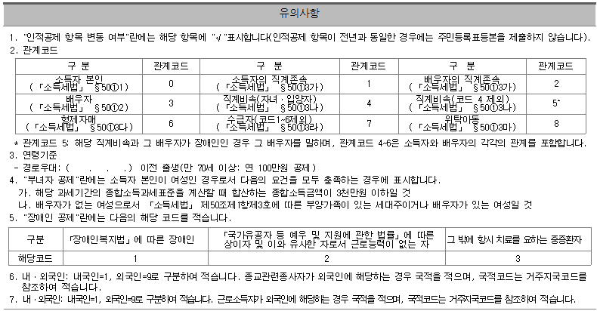
전자문서 서식 정의서
A101 소득.세액 공제신고서
수정
1949. 12. 31.

Slide 5
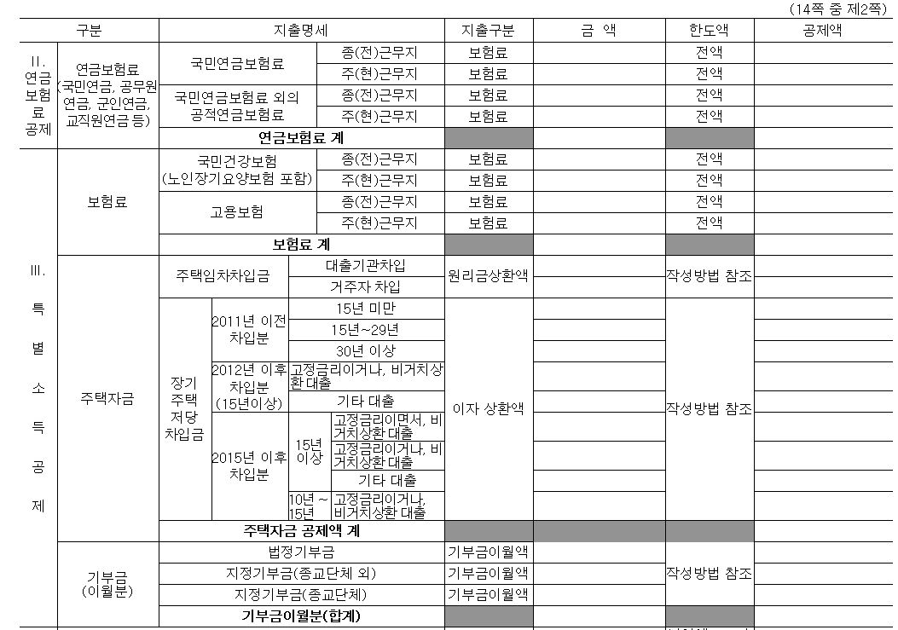
전자문서 서식 정의서
A101 소득.세액 공제신고서
(39)
(40)
(41)
(42)
(43)
(44)
(45)
(46)
(47)
(48)
(49)
(50)
(51)
(52)
(53)
(54)
(55)
(56)
(57)
(58)
(59)
(60)
(61)
(62)
(63)
(64)
(65)
(66)
(67)
(68)
(69)
(70)
(71)
(72)
(73)
(74)
(75)
(76)
(77)
(78)
(79)
(80)
(81)
(368)
(369)
(84)
(85)
(86)
(87)
(88)
(89)

Slide 6
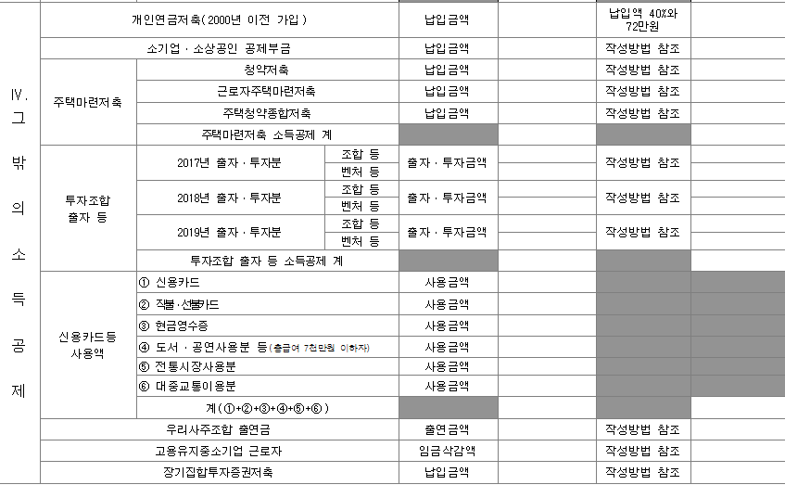
전자문서 서식 정의서
A101 소득.세액 공제신고서
(90)
(91)
(92)
(93)
(94)
(95)
(96)
(97)
(98)
(99)
(100)
(101)
수정
(102)
(103)
2017
(104)
(105)
(106)
(107)
수정
2018
(108)
(109)
(110)
(111)
수정
2019
(112)
(113)
(114)
(115)
(116)
(117)
수정
(118)
(370)
(119)
(120)
(121)
(122)
(127)
(128)
(129)
(130)
(131)
(132)

Slide 7
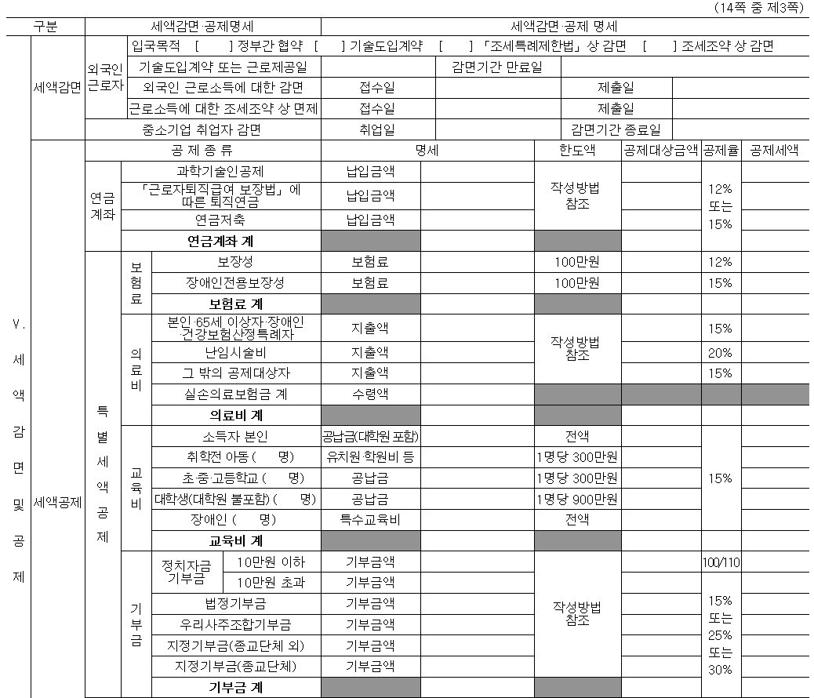
전자문서 서식 정의서
A101 소득.세액 공제신고서
(133-1)
(133)
(133-2)
(133-3)
(134)
(135)
(136)
(137)
(138)
(139)
(140)
(141)
(142)
(143)
(144)
(145)
(146)
(147)
(148)
(149)
(150)
(151)
(152)
(153)
(154)
(155)
(156)
(157)
(158)
(159)
(160)
(161)
(162)
(163)
(164)
(165)
(250)
(251)
(252)
(166)
(167)
(168)
추가
(387)
(169)
(170)
(171)
(172)
(173)
(174)
(187)
(175)
(176)
(177)
(188)
(178)
(179)
(180)
(189)
(181)
(182)
(183)
(190)
(184)
(185)
(186)
(191)
(192)
(193)
(194)
(195)
(196)
(197)
(198)
(199)
(200)
(201)
(202)
(203)
(204)
(205)
(206)
(207)
(208)
(209)
(210)
(211)
(212)
(213)
(214)

Slide 8
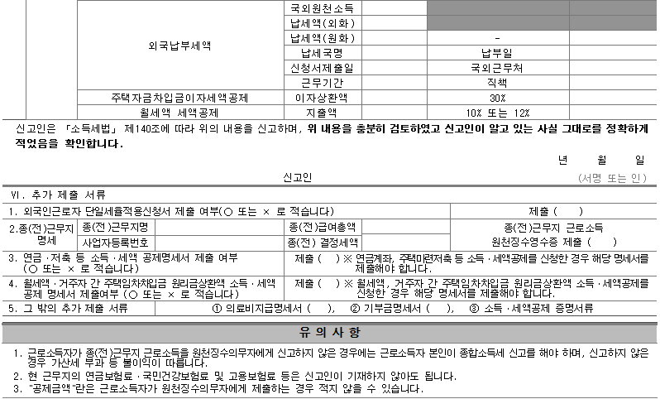
전자문서 서식 정의서
A101 소득.세액 공제신고서
(215)
(216)
(217)
(218)
(219)
(220)
(221)
(222)
(223)
(224)
(225)
(226)
(227)
(228)
(229)
(232)
(231)
(230)
(233)
(234)
(235)
(236)
(237)
(238)

Slide 9
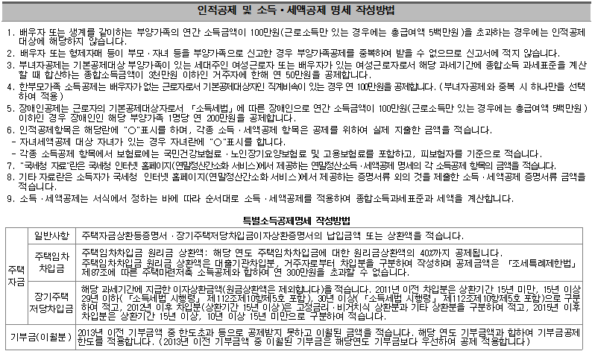
전자문서 서식 정의서
A101 소득.세액 공제신고서

Slide 10
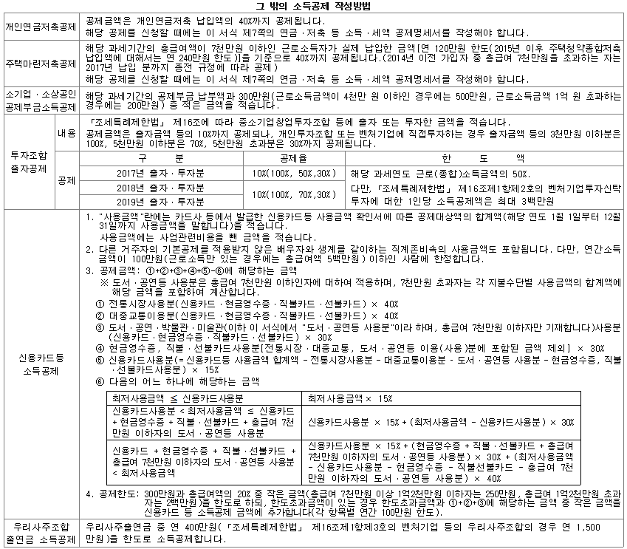
전자문서 서식 정의서
A101 소득.세액 공제신고서
2017
수정
수정
2018
2019
수정
추가

Slide 11
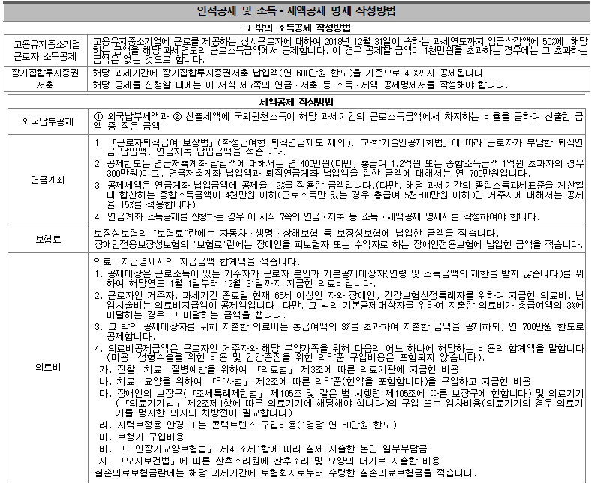
전자문서 서식 정의서
A101 소득.세액 공제신고서
추가

Slide 12
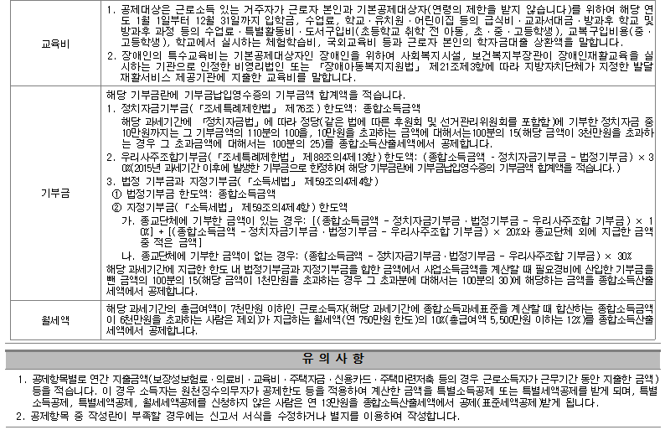
전자문서 서식 정의서
A101 소득.세액 공제신고서
수정

Slide 13
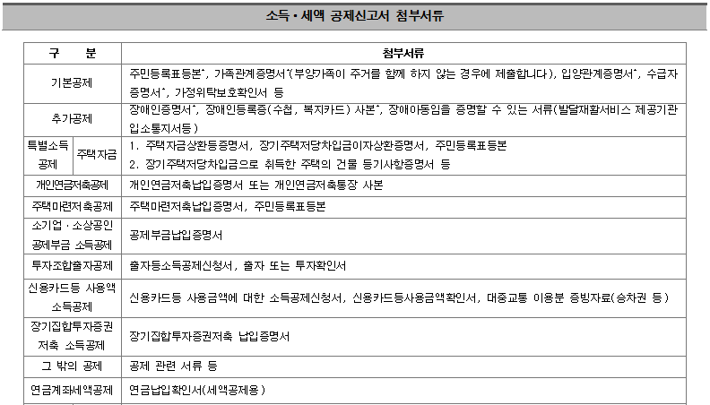
전자문서 서식 정의서
A101 소득.세액 공제신고서

Slide 14
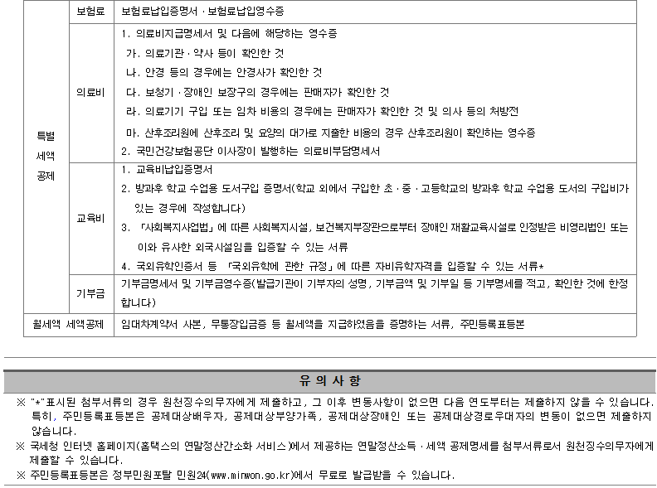
전자문서 서식 정의서
A101 소득.세액 공제신고서
추가

Slide 15
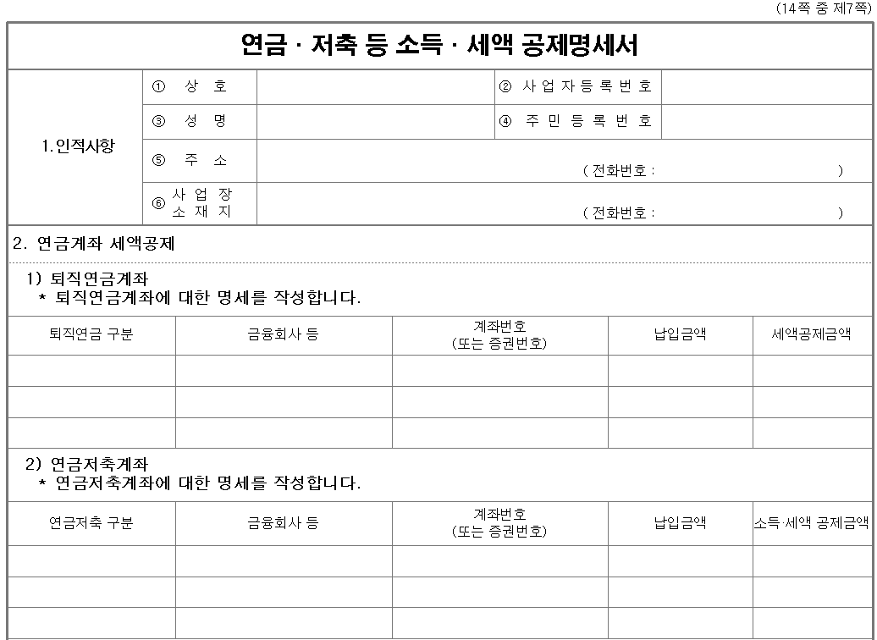
전자문서 서식 정의서
B101 연금저축 등 소득, 세액 공제명세서
(1)
(2)
(3)
(4)
(5)
(6)
(7)
(8)
(9)
(10)
(11)
(12)
(13)
(14)
(15)
(16)
(17)
(18)

Slide 16
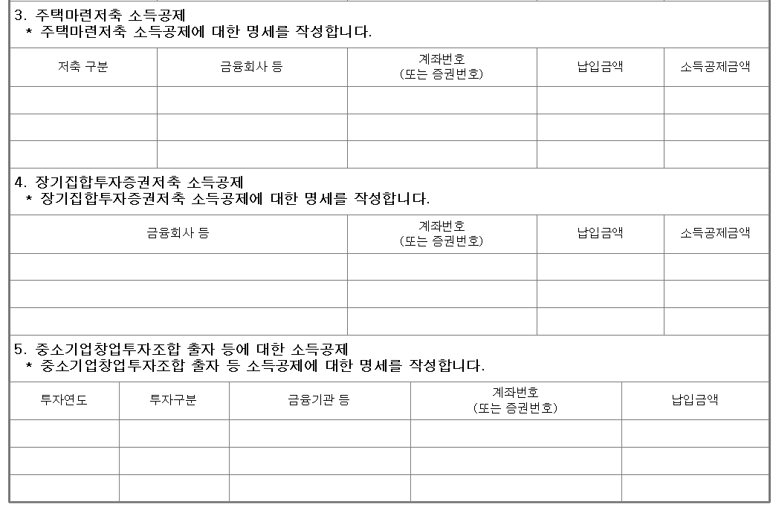
전자문서 서식 정의서
B101 연금저축 등 소득, 세액 공제명세서
(19)
(20)
(21)
(22)
(23)
(24)
(25)
(26)
(27)
(28)
(29)
(30)
변경 사항 (다음 페이지 참고)
(31)
(33)
(35)
(36)
(37)

Slide 17
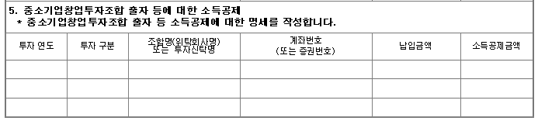
전자문서 서식 정의서
B101 연금저축 등 소득, 세액 공제명세서
변경 전 (2018년도)
수정
(31)
(33)
(35)
(36)
(37)
(38)
칸 삭제
변경 후 (2019년도)
(31)
(33)
(34)
(35)
(36)
(37)

Slide 18
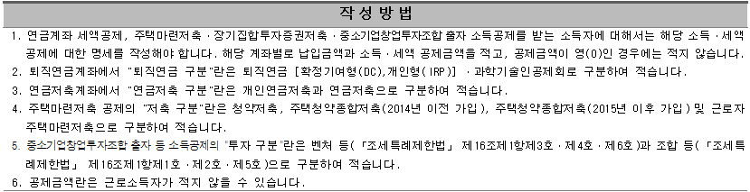
전자문서 서식 정의서
B101 연금저축 등 소득, 세액 공제명세서
수정

Slide 19
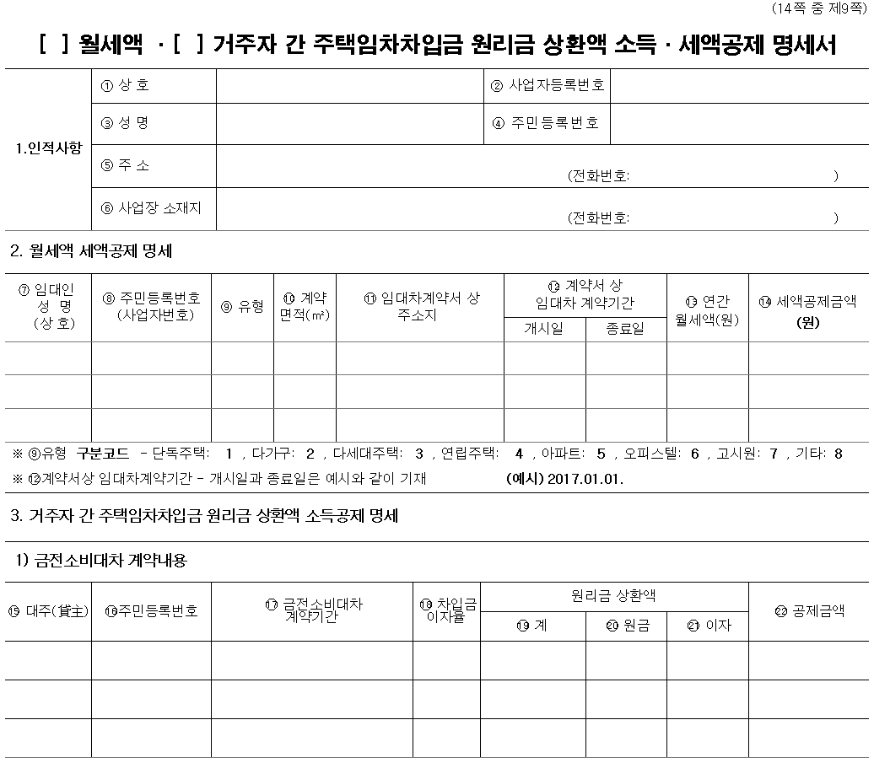
전자문서 서식 정의서
C101 월세액, 거주자간 주택임차차입금 원리금상환액
(1)
(2)
(3)
(4)
(5)
(6)
(7)
(8)
(9)
(10)
(11)
(12)
(13)
(14)
(15)
(16)
(17)
(18)
(19)
(20)
(21)
(22)
(23)

Slide 20
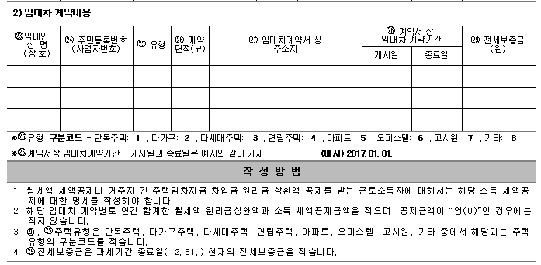
전자문서 서식 정의서
C101 월세액, 거주자간 주택임차차입금 원리금상환액
(24)
(25)
(26)
(27)
(28)
(29)
(30)
(31)

Slide 21
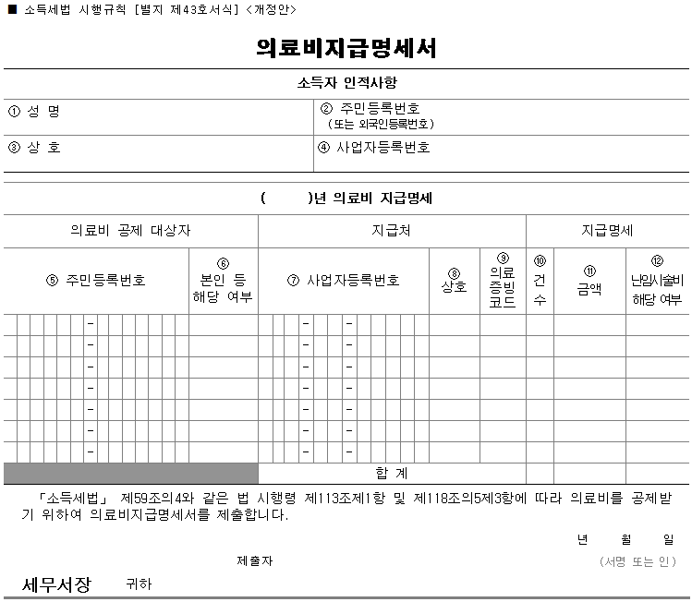
전자문서 서식 정의서
D101 의료비 지급명세서
수정
(1)
(2)
(3)
(4)
(5)
(6)
(7)
(8)
(9)
(10)
(11)
(12)
(13)
(1)

Slide 22
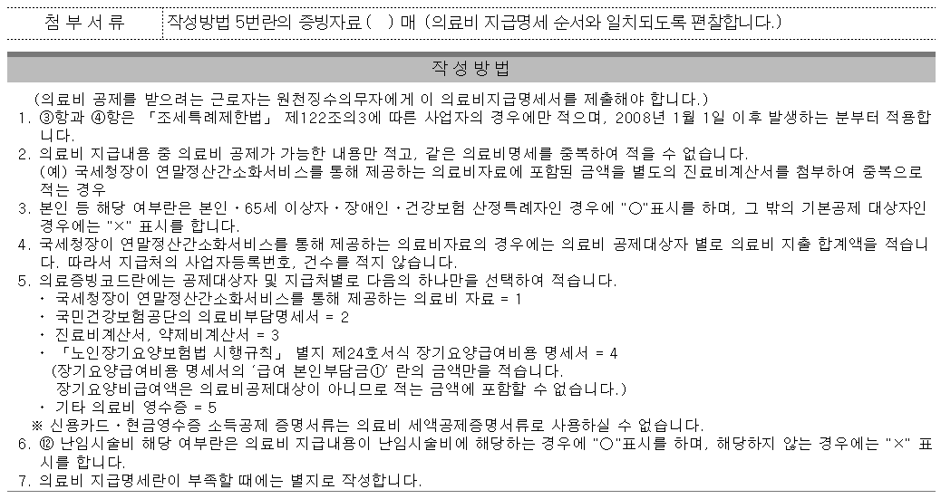
전자문서 서식 정의서
D101 의료비 지급명세서

Slide 23
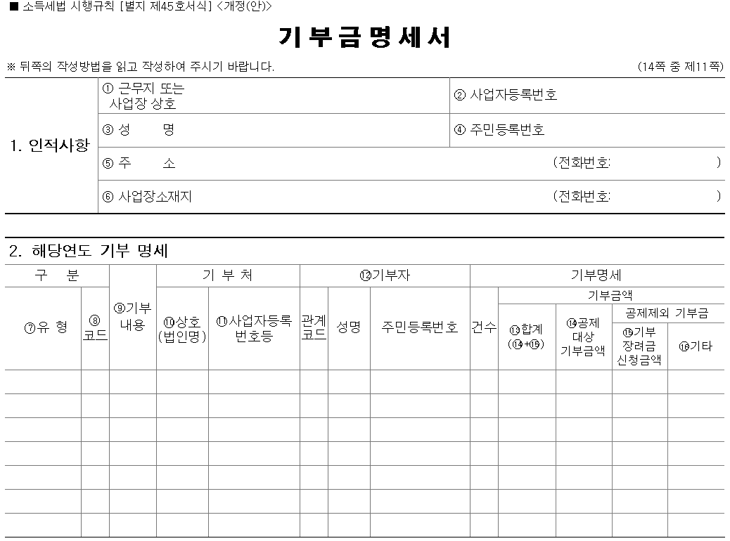
전자문서 서식 정의서
E101 기부금명세서
수정
(1)
(2)
(3)
(4)
(5)
(6)
(7)
(8)
(10)
(11)
(12)
(13)
(14)
(15)
(16)
(17)
(18)
(19)
(36)

Slide 24
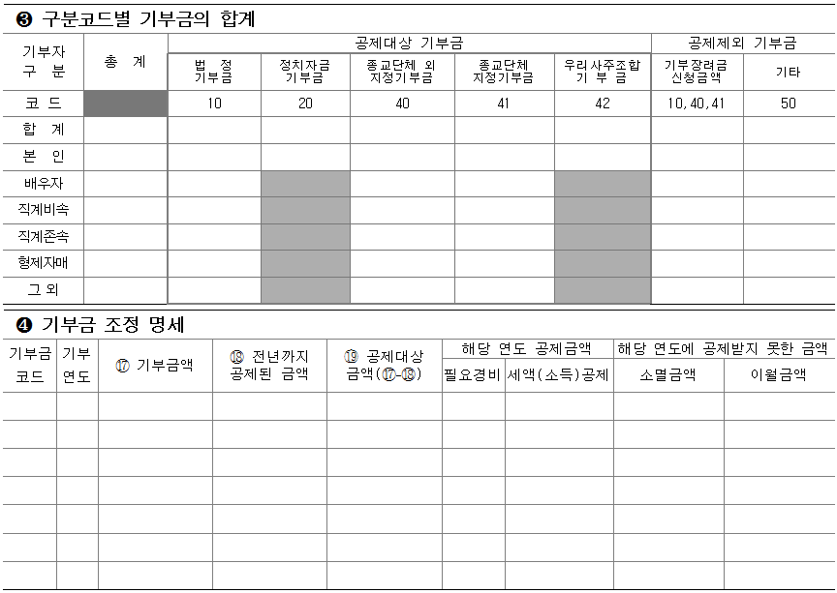
전자문서 서식 정의서
E101 기부금명세서
(20)
(21)
(22)
(23)
(24)
(25)
(37)
(26)
(27)
(28)
(29)
(30)
(31)
(32)
(33)
(34)
(35)

Slide 25
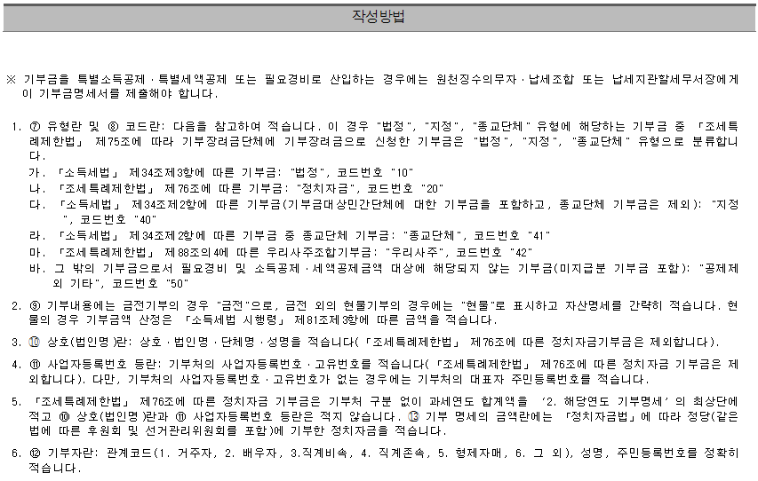
전자문서 서식 정의서
E101 기부금명세서

Slide 26
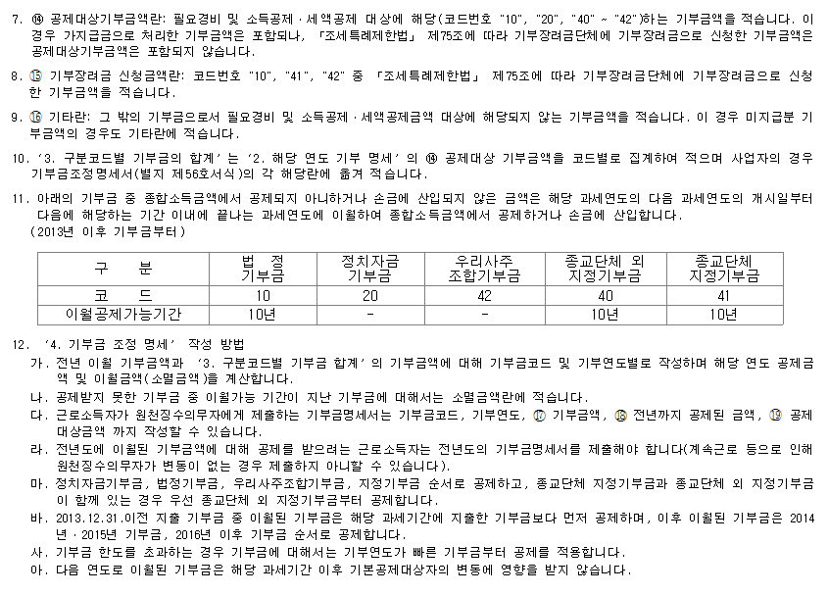
전자문서 서식 정의서
E101 기부금명세서

Slide 27
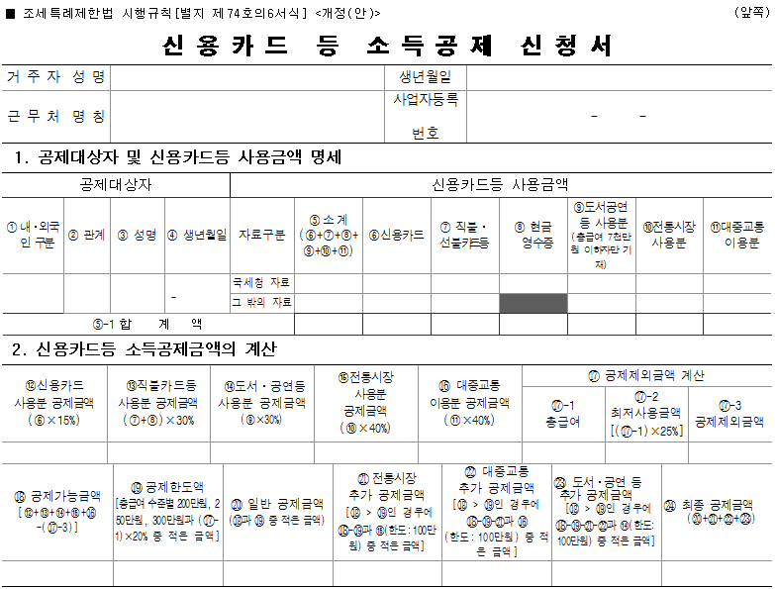
전자문서 서식 정의서
F101 신용카드등 소득공제 신청서
수정
(1)
(2)
(3)
(4)
순서 변경
추가
(5)
(6)
(7)
(8)
(9)
(10)
(11)
(13)
(12)
(32)
(14)
(15)
(19)
(18)
(30)
(16)
(17)
(20)
(21)
(22)
(24)
(25)
(26)
(27)
(28)
(31)
(29)
변경 사항 (다음 페이지 참고)

Slide 28
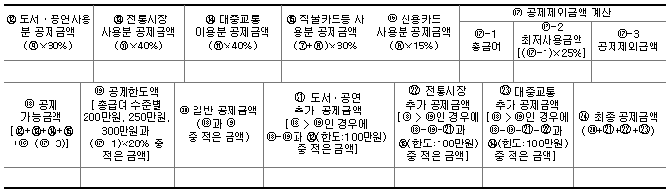
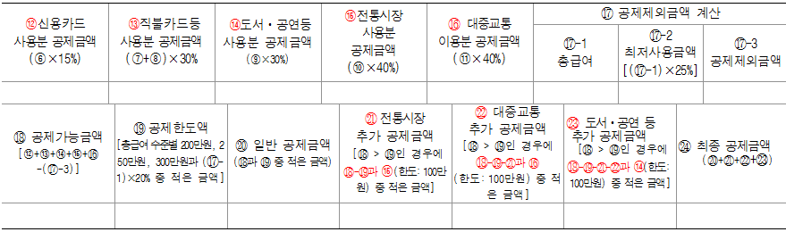
전자문서 서식 정의서
F101 신용카드등 소득공제 신청서
변경 전 (2018년도)
전체적으로 위치, 번호, 헤더 문구가 변경됨
변경 후 (2019년도)
순서 변경
순서 변경

Slide 29
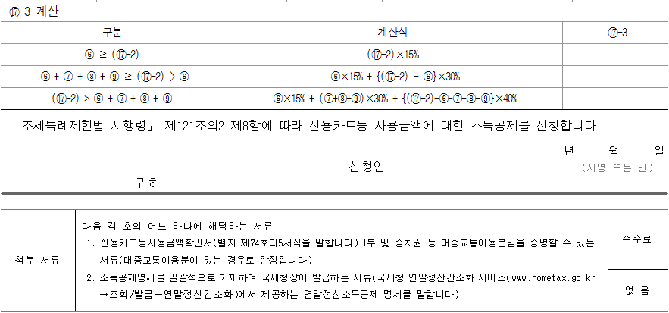
전자문서 서식 정의서
F101 신용카드등 소득공제 신청서
(1)

Slide 30
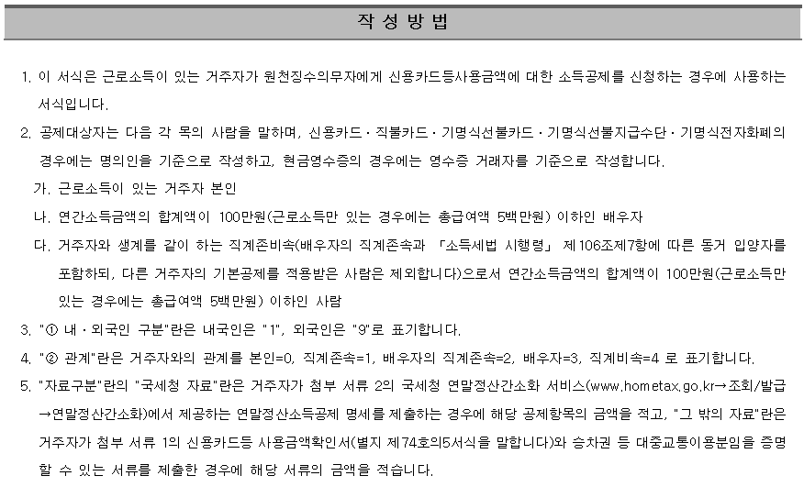
전자문서 서식 정의서
F101 신용카드등 소득공제 신청서

Slide 31
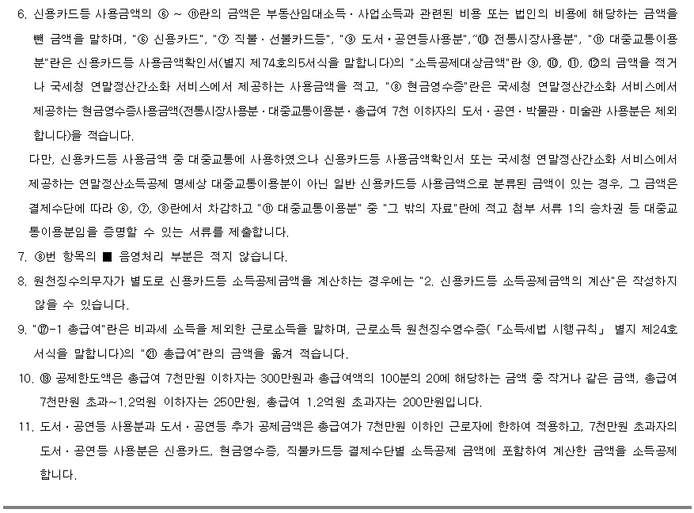
전자문서 서식 정의서
F101 신용카드등 소득공제 신청서
추가
번호 수정
추가

